Slide 1
Korupce
Michal Sýkora

Slide 2
Obecně
Latinský výraz „corruptus znamená následek určitého nekalého jednání, v překladu pak znamená: zkažený, podplacený, zvrácený apod.“
jakékoli nekalé, společensky škodlivé jednání, kdy osoba na jedné straně poskytuje výhodu osobě na druhé straně a očekává za ní výhodu jinou. Osoba na druhé straně poskytne výhodu v rozporu s právy a povinnostmi vyplývajícími z jejího postavení.

Slide 3
Definice?
Korupce nemá v teorii přesnou definici, ale zahrnuje několik pojmů. Kromě výrazu úplatkářství, který používá samotný zákon, se také setkáváme s pojmy nepotismus, klientelismus a protekcionismus.

Slide 4
Co to tedy vlastně je?
Korupce je sama o sobě selháním jednotlivce. Je to momentální úpadek morálky osoby pracující převážně ve veřejných a jinak důležitých funkcích, která nedokáže vyhodnotit následky svého jednání, jelikož je zaujata ziskem z poskytnuté výhody. Toto ovlivnění osoby se nazývá korupční klima.

Slide 5
Co to tedy vlastně je?
Korupce je tedy chováním s prvky sociální deviace, které spočívá v tom, že se subjekt rozhodující o určité veřejné oblasti či veřejných statcích odchýlí mimo hranice své pravomoci, buďto dobrovolně či pod nátlakem, ve prospěch někoho jiného. Za toto zvýhodnění očekává úplatu (protiplnění).

Slide 6
Korupční klima
Prostředí, které mění chování lidí a ovlivňuje jejich rozhodování. Postupně vznikají určitá pravidla korupčního jednání transformující se do norem chování, které se stávají automatickými a běžnými. „Tyto normy říkají, že výkon veřejných funkcí je na prodej, že každý je úplatný, záleží jen na výši úplatku.“
Notes:
Korupční klima je jakýmsi začarovaným kruhem. Nejdříve je takovéto jednání drženo v tajnosti, poté se stane veřejně známým a následuje snaha o postih aktérů těchto činů. Bohužel stíhání korupce bývá zpravidla neúspěšné. Společnost začne vnímat toto jednání jako beztrestné a to zvyšuje sílu korupčního klimatu

Slide 7
Příčiny korupce
snaha občanů získat větší množství peněz, úspěchu, jistoty a zabezpečení sebe a svých blízkých. Neustálými zásahy a regulacemi států do veřejného, ekonomického, sociálního a kulturního života vzniká potřeba lidí dosáhnout svých zájmů i chováním odlišným od dobrých mravů společnosti.

Slide 8
Teorie – faktory ovlivňující
Monopolizující efekt
rozhodovací pravomoci v rukou jednotlivce
Transparentnost
asymetričnost neboli dysfunkce politického, kulturního, ekonomického či administrativního systému
Notes:
Na trhu je určitý počet společností, avšak stát má zájem na tom, aby některé práce obstarával jen omezený výčet těchto subjektů nebo pouze jediný. S vyšším počtem firem schopných poptávku uspokojit roste také pravděpodobnost vzniku korupčního jednání s cílem získat státní zakázku. Korupční jednání může vzniknout i v opačném případě, jestliže je k dispozici pouze malý počet firem. V tom případě nejsou firmy motivovány ke kvalitnějšímu výkonu svých služeb, práce provádí nekvalitně, nedodržují termíny uskutečnění prací apod.
Dalším faktorem, který vytváří možnost korupčního jednání, jsou příliš velké rozhodovací pravomoci v rukou jednotlivce nebo určité organizace. Tyto pravomoci musí být podmíněny kontrolními mechanismy a omezujícími normami, které zneužití takového rozhodování zabraňují.
Důležitým faktorem je také nízká míra transparentnosti, která omezuje možnost kontrolovat osobu disponující pravomocemi. Transparentnost je jednou ze zásad, která v moderní společnosti získává čím dál větší význam a je důležitá především pro upevnění důvěry společnosti ve vládnoucí systém.
Posledním faktorem, který má svůj význam při tvorbě korupčního prostředí, je asymetričnost neboli dysfunkce politického, kulturního, ekonomického či administrativního systému

Slide 9
Faktory prokorupční – PRO DOBRÉ KLIMA
Normativní systém
Výše úplatku
Systém kontrol + míra/schopnost odhalování
Systém sankcí
Hodnotový žebříček daného subjektu a společnosti
Tradice, MÉDIA
Notes:
Tím jsou myšleny legislativní předpisy, které musí být dostatečně propracovány, aby zajišťovaly prevenci i postih korupce. Do této kategorie spadají také nepsané normy (zvyklosti, etické kodexy). Subjekt by neměl pochybovat o tom, kdy se korupčního jednání dopouští a jaká sankce bude následovat.
Výše úplatku je asi nejnebezpečnějším faktorem. Vycházíme zde z hypotézy, že každý subjekt je schopný nechat se uplatit, je-li míra úplatku dost vysoká. Naopak je zde ale stále velká část společnosti, která by nikdy nepodstupovala riziko trestního stíhání, odnětí svobody apod.

Slide 10
Vývojová stadia korupce
Náhodná korupce
spontánně regulovaná korupce
organizovaná korupce
systémová korupce
Notes:
Stádium náhodné korupce. V tomto stádiu je intenzita korupce minimální. Můžeme ji považovat pouze za příležitostný jev. Zisk z korupčního jednání je minimální a zanedbatelný oproti ztrátě dobré pověsti ve společnosti a trestnímu postihu za takové jednání. Odhalování a trestání takové korupce je velice úspěšné.
2. Stádium spontánně regulované korupce nastupuje ve chvíli, kdy již není korupční jednání ojedinělé. Vytváří se organizované korupční prostředí. Příčinou je především selhání kontrolních mechanismů, jehož následkem je nedostatečné zachycení korupčních jednání a naprostá dezorientace a chaos v kontrolních procesech. To vede k páchání korupce stále většího množství lidí.
3. Stádium organizované korupce s sebou nese masivnost korupčního jednání. To se projevuje organizovaností, rozdělením úkolů a efektivností při realizaci korupce. Cílem je pravidelný zisk, měnící se v soustavný tlak a útisk lidí rozhodujících o možnostech takového zisku. Mechanismy kontroly jsou absolutně nefunkční. Korupce se dostává do všech oblastí státní správy a politiky.
4. Stádium systémové korupce je vrcholným, nejefektivnějším a nejhorším stádiem korupce. V tomto stádiu je již vytvořena klientelistická síť propojená se státními institucemi. Úplatkářství se stává základem fungování státní správy. Vznikají organizované skupiny uvnitř státní správy zaměřující se na páchání korupčních trestných činů. Korupce je postupně schvalována a podporována samotným státním zřízením. Důsledkem je vznik korupčního státu.

Slide 11
Rozsah korupce
Korupce malá nebo také bagatelní
Velká
Notes:
V české právní úpravě je možno ji přirovnat právě k zmiňovanému úplatkářství. Nenabývá takového významu, proto je snadněji zjistitelná a postižitelná. Malá korupce se projevuje především v soukromé, ale také ve veřejné sféře. „Častým jevem u malé korupce je, že vnucují druhé straně úplatek, a jsou uraženi, když jsou odmítnuti. Naopak při jeho přijetí druhou osobou pokračují v korumpování již s úmyslem požadovat další protislužbu.
Velká jednání, které je společensky závažné, nepřijatelné a mnohdy organizované. Bývá spojené s korupcí v politické sféře, uplácením předních představitelů veřejné moci apod. Vyznačuje se vysokou mírou utajení a značným prospěchem pro obě strany.

Slide 12
Lobbing a korupce?
Legální, ale
Jedná se o vytváření určitého vlivu zájmové skupiny na politickou moc v souvislosti s přijímáním právních předpisů, takže
skoro Korupce.
Notes:
Lobbying je považován za legální formu zlepšení podmínek společností a jiných skupin ve státě. Rizikem této činnosti je vysoká možnost použití korupčních praktik, proto se neustále pracuje na zvýšení transparentnosti a průhlednosti takového jednání. Opatření, kterými lze tohoto cíle dosáhnout, je například povinnost registrace lobbyistů, uveřejňování jejich příjmů za tuto činnost, nebo dokonce kontrola nad prováděnými schůzkami mezi politiky a zájmovými skupinami

Slide 13
Korupce a česká právní úprava
V české právní úpravě není přímo trestný čin korupce. V hlavě X trestního zákona je tak nutné se dívat po znacích korupce v jednotlivých skutkových podstatách trestný činů
TRESTNÉ ČINY PROTI POŘÁDKU VE VĚCECH VEŘEJNÝCH
Trestné činy proti závazným pravidlům tržní ekonomiky a oběhu zboží ve styku s cizinou
§ 226 Pletichy v insolvenčním řízení, § 257 Pletichy při zadání veřejné zakázky a při veřejné soutěži + § 258 Pletichy při veřejné dražbě + § 371 obcházení branné povinnosti

Slide 14



Orgány ochrany
OčTř a Státní zastupitelství – především přípravné řízení
Generální inspekce bezpečnostních sborů
Útvar odhalování korupce a finanční kriminality služby kriminální policie a vyšetřování

Slide 15
Úplatkářství a korupce?
Úplatkem je „neoprávněná výhoda spočívající v přímém majetkovém obohacení nebo jiném zvýhodnění, které se dostává nebo má dostat uplácené osobě nebo s jejím souhlasem jiné osobě, a na kterou není nárok.“
Pokud jde o úplatek, jsou známy jeho různé formy. Může jím být například poskytnutí určité finanční výhody, důležitých informací, pomoc při dosazení do určité funkce ve veřejném sektoru, ale třeba také určitá forma protislužby, která není tak významná svou intenzitou a nebezpečností.
Je tedy možné považovat úplatkářství za nižší formu korupčního jednání, které má menší intenzitu a je méně významné z pohledu rozsahu v oblasti, v které probíhá

Slide 16
EU
Úmluva o boji proti korupci úředníků Evropských společenství nebo členských států Evropské unie
Úmluva o ochraně finančních zájmů Evropských společenství
Zpráva o boji proti korupci - Průzkum ukázal, že 95 % občanů považuje korupci za velmi rozšířený jev a celých 8 % občanů se v předchozím roce setkalo s nabídkou nebo požadavkem úplatku

Slide 17

OLAF
Evropský úřad pro boj proti podvodům (francouzsky Office de Lutte Anti-Fraude)
je nezávislý subjekt působící v rámci Evropské komise, jehož posláním je chránit finanční zájmy Evropské unie vyšetřováním podvodů, korupce a dalších nezákonných činností, odhalovat a vyšetřovat možná zanedbání povinností úředníků a zaměstnanců orgánů a institucí EU.

Slide 18
Rada Evropy
1996 Akční program boje proti korupci, založila určitý mechanismus nazvaný GRECO – Skupina států proti korupci Trestněprávní úmluva o korupci
Občanskoprávní úmluva o korupci
Notes:
Dopadá jak na aktivní, tak pasivní úplatkářství ve veřejném i soukromém sektoru, u domácích, ale i zahraničních veřejných činitelů. Dále se zaměřuje na nepřímé úplatkářství, klientelismus, podvody v účetnictví či oblast praní peněz. Obsahuje také právní úpravu odpovědnosti fyzických osob jednajících za právnické osoby. Úmluva počítá s dobrovolným předáváním informací mezi jednotlivými státy, efektivním trestání korupčních trestných činů a vydávání osob spojených s takovou činností. Trestněprávní úmluva byla později doplněna Dodatkovým protokolem platným od roku 2005, který rozšiřuje okruh veřejných činitelů, kteří mohou být korumpováni, o rozhodce a soudce tuzemského nebo cizího státu.96 Dohled nad dodržováním a naplňováním cílů této úmluvy má Skupina GRECO, jejímž členem se stane každý stát, jenž ratifikoval tuto úmluvu.
Počátek účinnosti se datuje k 1. listopadu 2003. V této úmluvě je obsažena zlomová úprava občanskoprávních norem proti korupci v mezinárodním kontextu. Zavádí institut náhrady škody způsobené korupčním deliktem. Rada Evropy tak požaduje ochranu práv občanů, jimž byla způsobena škoda z této trestné činnosti ze strany státu. Fyzická osoba si může sama vybrat, jaký způsob obrany zvolí. Úmluva poskytuje každé osobě dotčené na svých právech náhradu skutečně vzniklé škody, ušlý zisk i nepeněžitou újmu. Oproti trestněprávní úmluvě zde nenalezneme možnost výhrad národních států k určitým ustanovením. Další kapitola úmluvy upravuje spolupráci mezi státy v oblasti soukromoprávní korupce a soudních řízení. Kontrolu nad dodržováním této úmluvy má opět skupina GRECO. Každý stát má 96 HORNÍK, Jan; ŽUFANOVÁ, Hana. Základní minimum o korupci a trestním právu: pro pedagogy středních škol. Praha: Wolters Kluwer, 2014. ISBN 978-80-7478-531-3, s. 57-58 47 právo vypovědět tuto úmluvu formou oznámení generálnímu tajemníku Rady Evropy.97 Mimo tyto nejdůležitější dokumenty můžeme zmínit také úmluvu o praní, vyhledávání, zadržování a konfiskaci výnosů ze zločinu, Rezoluci o vztazích mezi korupcí a organizovaným zločinem nebo Dvacet zásad boje proti korupci.
Vznik této pracovní skupiny byl odrazem zvyšování snahy boje proti korupci. Česká republika přijala členství automaticky ratifikací trestněprávní úmluvy o korupci. Hlavním cílem vytvoření této skupiny je spolupráce členů na vylepšení a harmonizaci protikorupčních opatření. Činnost skupiny spočívá především v monitorování rychlého zavádění právních dokumentů do vnitrostátních právních řádů.98 GRECO má za úkol objevovat nedostatky v právní úpravě členských států, poskytnout znalosti k jejich nápravě a následně zhodnotit tento proces. Kontrola probíhá v hodnotících kolech, přičemž již probíhá kolo čtvrté. Přestože vláda v roce 2015 přijala tzv. balíček protikorupčních norem, stále je výsledek plnění doporučení ze strany ČR globálně neuspokojivý. 99 Přistoupení k této skupině není nijak omezeno. Může se připojit jakýkoli stát nebo také Evropská unie jako celek.

Slide 19
OECD - Organizace pro ekonomickou spolupráci a rozvoj
Jedním z cílů je snaha o organizovaný boj s korupcí.
Úmluva o boji proti podplácení zahraničních veřejných činitelů v mezinárodních podnikatelských transakcích

Slide 20
OSN
OSN vydala program, kde boj proti korupci je součástí jednoho z cílů udržitelného rozvoje na roky 2015-2030, konkrétně má za úkol zvyšování transparentnosti a potlačování korupce a úplatkářství ve všech formách
Úmluva proti korupci (UNCAC)
Úmluva proti nadnárodnímu organizovanému zločinu
Vídeňská úmluva o smluvním právu

Slide 21
Zdroje
CHMELÍK, Jan; TOMICA, Zdeněk. Korupce a úplatkářství. Praha: Linde, 2011. ISBN 978-80- 7201-866-6, s. 15
ŠTIČKA, Michal. Korupce a protikorupční politika ve veřejné správě. Praha: Transparency International - Česká republika, 2008. ISBN 978-80-87123-04-1.
CHMELÍK, Jan. Pozornost, úplatek a korupce. Praha: Linde, 2003. ISBN 80-7201-434-X, s. 21- 22
FRIČ, Pavol. Korupce na český způsob. Vyd. 1. Praha: Nakladatelství G plus G, 1999. Zde a nyní. ISBN 80-86103-26-9, s. 32-34

Slide 22
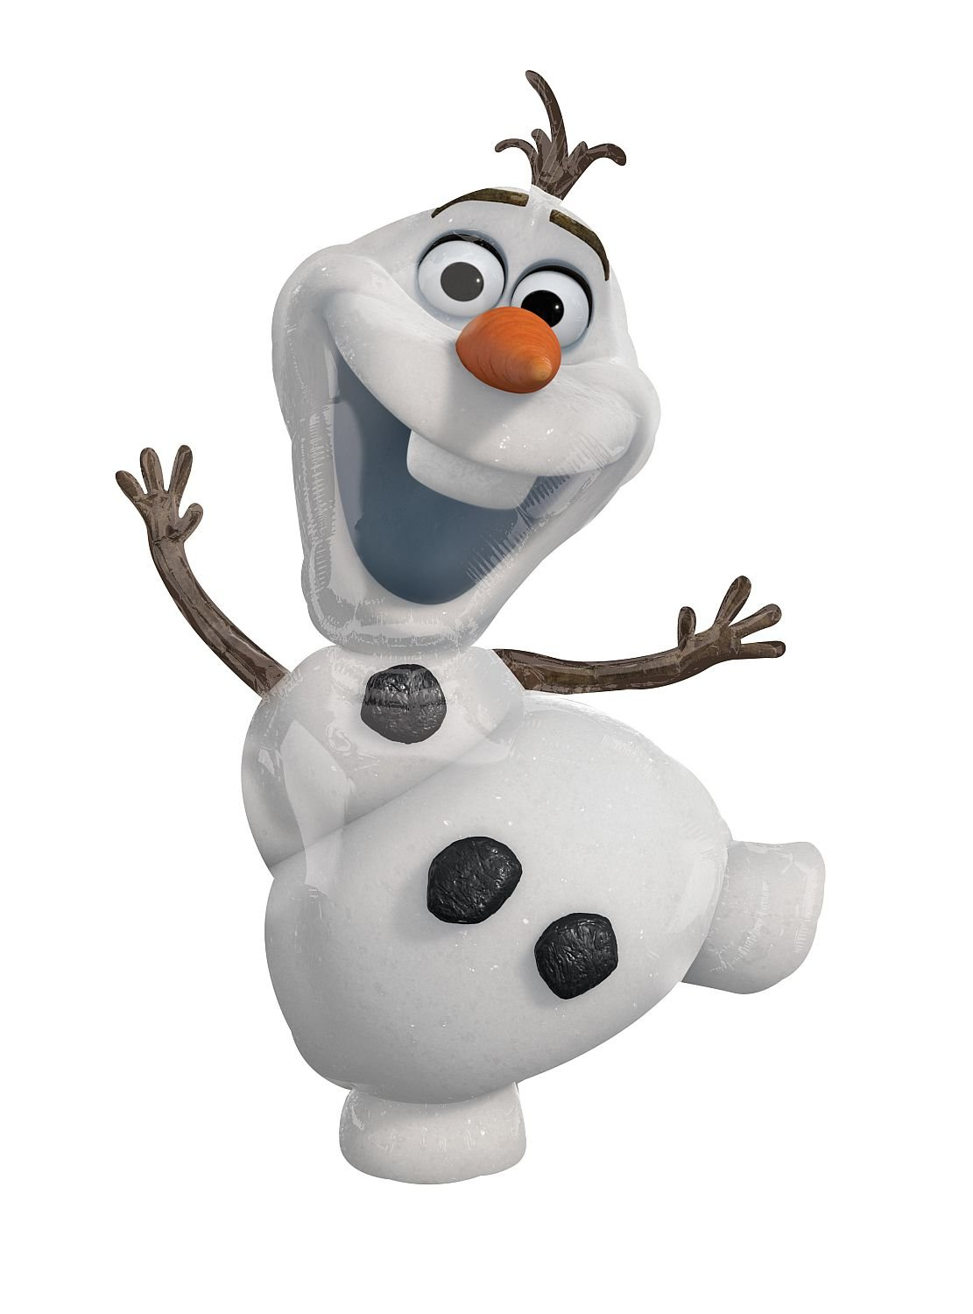
Děkuji za pozornost

